Slide 1
На мене чекає чудове літо !
Мета: розширити основні
знання дітей про літо;
розвивати вміння спостерігати,
логічно мислити,
розвивати пізнавальні інтереси;
виховувати дбайливе ставлення
та любов до природи.
Підготувала: Євгенія Малінська
https://m.youtube.com/watch?v=zToeySBD2uI

Slide 2
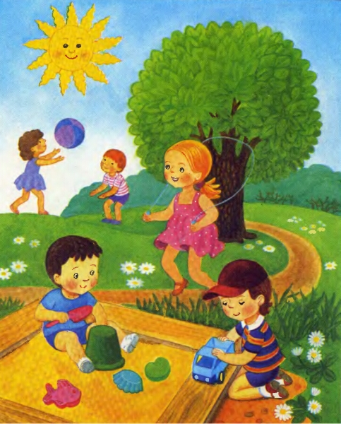
Літо …
Розквітають в луках квіти,
Зеленіють в лісі віти.
Все зелене, молоде...
За весною що іде?
Розквітають в луках квіти,
Зеленіють в лісі віти.
Все зелене, молоде...
За весною що іде?

Slide 3
Літо
Літо, літо золоте
Випиває роси
Та з пшениченьки плете
Україні коси.
Виглядає з-поміж віт
Вишнями в садочку,
Одяга на цілий світ
Сонячну сорочку.
А. Загрудний

Slide 4
Літні місяці
Червень
Липень
Серпень

Slide 5
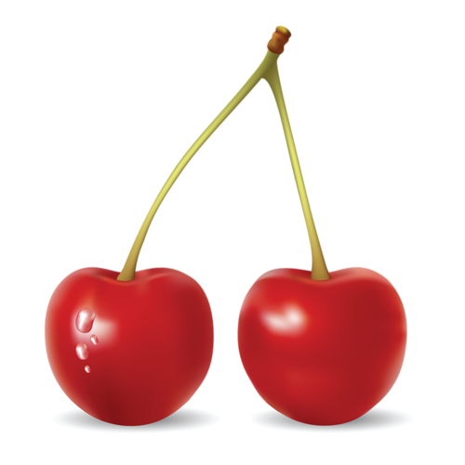
Червень
Дозрівають у лісах суниці.
Спіють у садочку полуниці.
Червоненькі жменями збираю.
Хто ж фарбує ягідки? Не знаю.

Slide 6
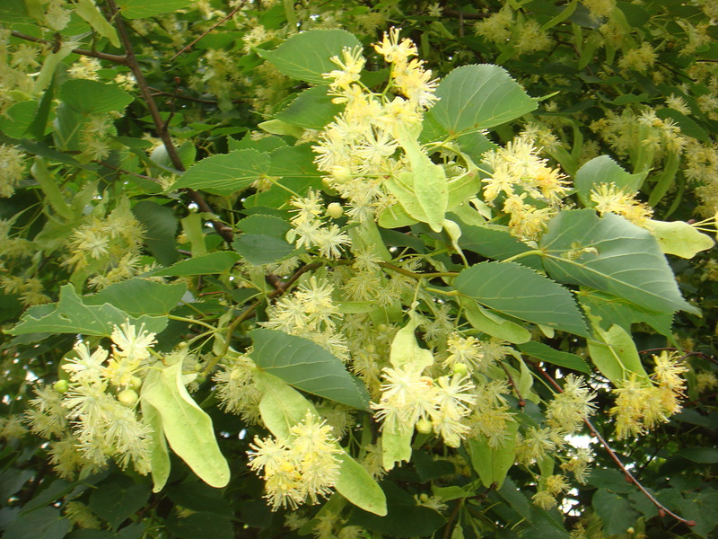
Липень
Вирують бджоли і гудуть
Над білим цвітом липи.
Який це місяць надворі?
То ж кожен скаже ..

Slide 7
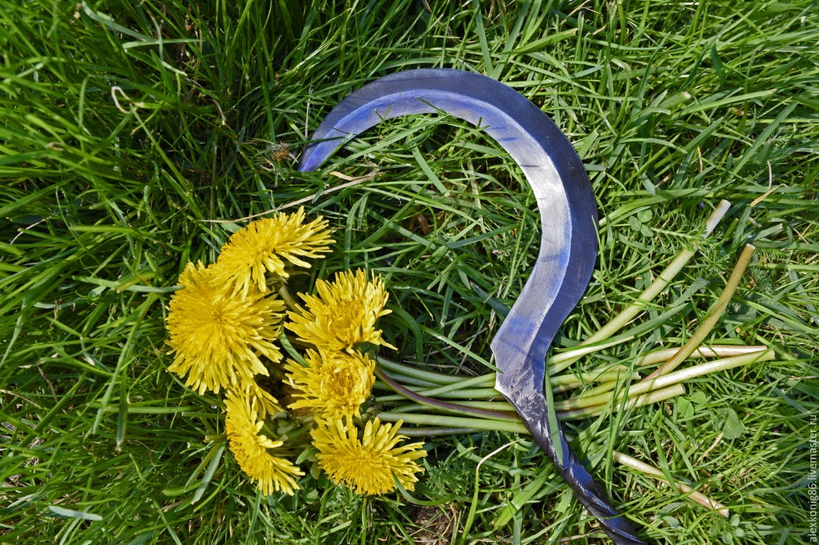
Серпень
Дині, гарбузи, томати:
Смакувати, смакувати...
От і літечка кінець,
Осінь йде вже навпростець

Slide 8
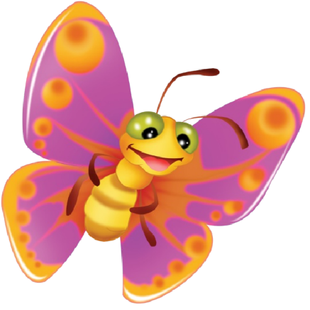
Загадки (квіти влітку)
Сині зірочки пухнасті
Виглядають з жита,
Мов веселі оченята.
Як їх не любити?

Slide 9
Загадки
Сонечко в траві зійшло, Усміхнулось,розцвіло.
Згодом стало біле — біле
І за вітром полетіло.

Slide 10
Загадки
Запалили в чистім полі
Квіти гарні, всі червоні.
То палає влітку так
Польовий червоний …
,

Slide 11
Загадки
Наче сонця серединка,
Пелюстків біла хустинка.
Знає бджілка і мурашка,
Що звуть квіточку …

Slide 12
Справи літа
Знаєш, скільки справ у літа? Їх усіх не полічити! Треба нам підсмажить спини, Ніс убрати в ластовиння, Накупати нас у річці Наперед на три сторіччя, Та іще подарувати Лісу й лугу буйні шати. Словом, справ — не полічити! Та найбільше треба літу, Щоб зуміли я і ти Набагато підрости! (Анатолій Костецький) https://m.youtube.com/watch?v=zToeySBD2uI

